Slide 1
DAS MÜLL PROBLEM IN NORD UND OST-SEE
Welche Art vom Müll gibt es an der Nord- und Ostsee : Es sind hauptsächlig Plastik und Styropor

Slide 2
Übersicht des Müllproblems Quelle: woldpress

Slide 3
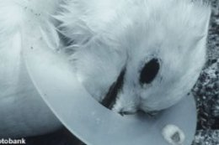
Die Anzahl des Mülls
Es sind cirka 700 Teile pro 100 m² Quelle:Greenaction

Slide 4
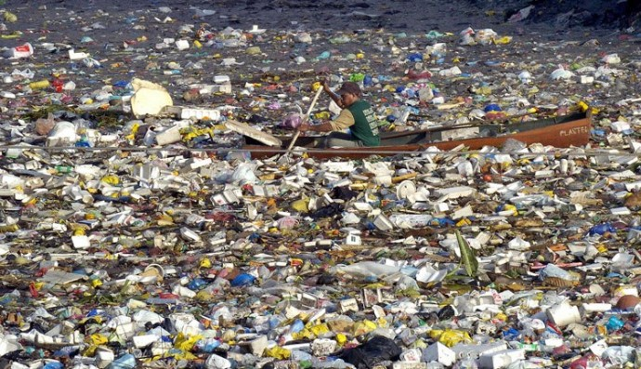
Bilder vom Müllpoblem
Quelle: Akademieintegra

Slide 5
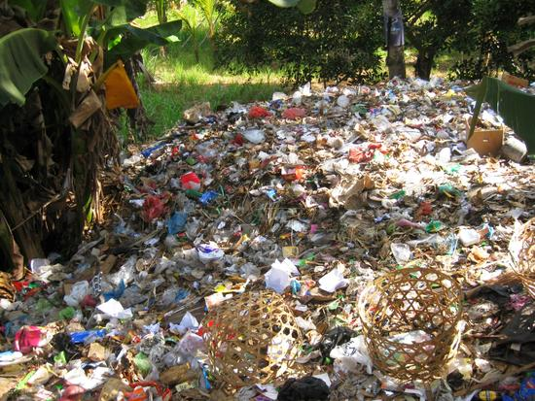
Quelle: Indojunkie

Slide 6
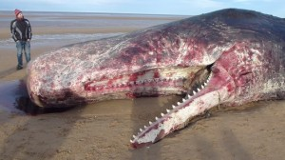
TOD DER LEBEWESEN
Es wird immer mehr tot angespült Fische Vögel und wir können durch das Plastik auch krank oder sterben
Quelle:Wather-4life-blog

Slide 7
Müll im Meer
Von Lucien aus der 6a an der Erich Kästner Realschule

